Slide 1
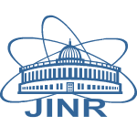
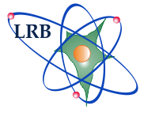
Космическая радиобиология: от Эйфелевой башни до ускорителя заряженных частиц
Научный сотрудник сектора радиационной физиологии
ЛРБ ОИЯИ Северюхин Ю.С.

Slide 2
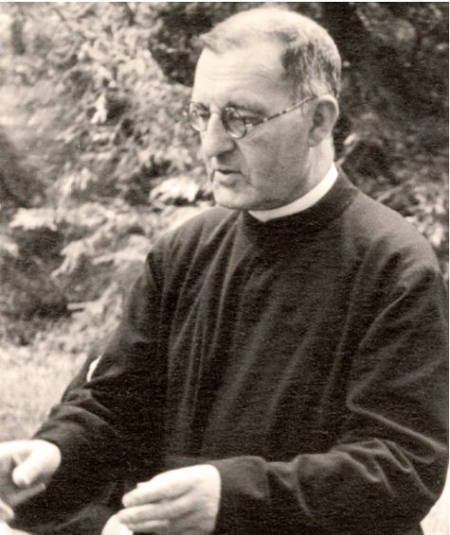
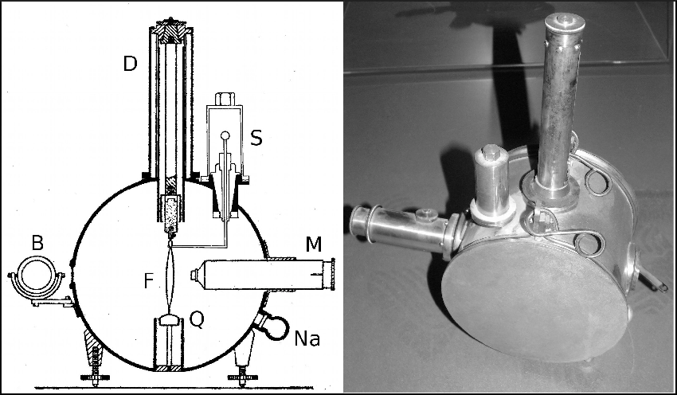
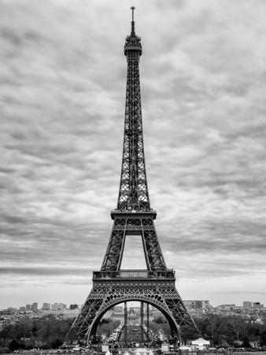
Открытие космической радиации
Теодор Вульф (1868 - 1946) – немецкий физик, иезуитский священник.
Разработал специальный прибор – электрометр, который мог обнаруживать заряженные частицы или электромагнитное излучение.
Чтобы проверить гипотезу о земном происхождении радиации, в 1910 году в течении 4 дней он сравнивал излучение внизу и наверху Эйфелевой башни.

Slide 3
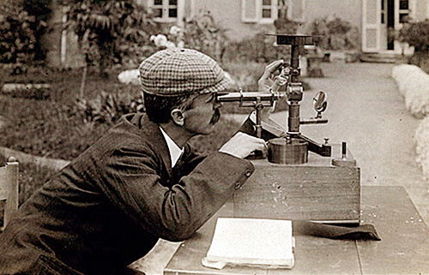
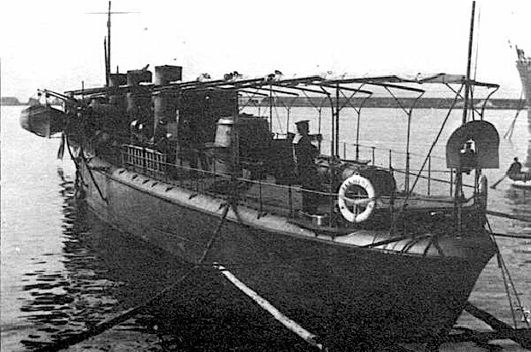
Открытие космической радиации
Доминико Пачини (1878 - 1934)
Наблюдения Вульфа и Пачини были загадочны и требовали объяснения. Одним из возможных путей решения этой загадки было проведение измерений на больших высотах.

Slide 4
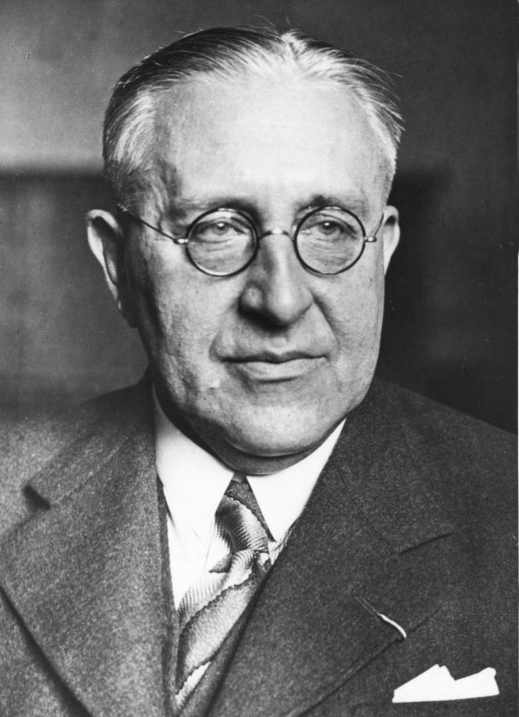
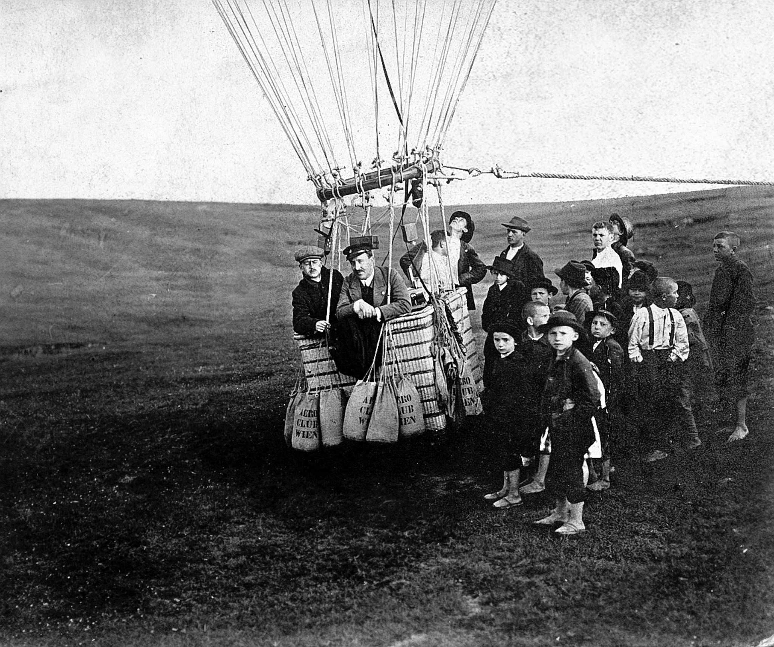
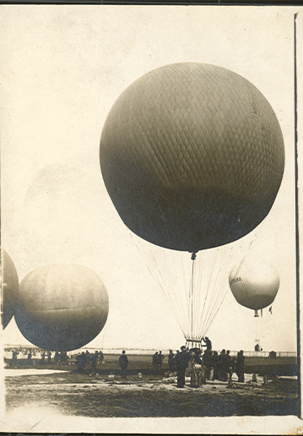
Открытие космической радиации
Виктор Гесс (1883 - 1964) – австрийский и американский физик. В 1911 – 1913 годах вел научно-исследовательскую работу на аэростатах измеряя степень ионизации на различных высотах, в разное время суток и при солнечном затмении.
В 1936 году получил Нобелевскую премию по физике за открытие космических лучей.

Slide 5
В 20-е годы термин "космические лучи" (cosmic rays) был введен в обращение Робертом Милликеном, который проводил измерения ионизации на больших глубинах и больших высотах.
Он полагал, что его измерения доказывают: первичные космические лучи являются гамма-лучами, то есть энергичными фотонами, - и предположил их рождение в межзвездной среде в результате слияния атомов водорода в более тяжелые атомы (cosmic rays were the "birth cries of atoms" in our galaxy).
Однако в 1927 году Дж. Клей провел измерения космической ионизации от острова Ява вблизи Австралии до города Генуя в Италии и обнаружил изменение интенсивности космических лучей в зависимости от широты, которая была подтверждена в других экспериментах.
Уменьшение интенсивности космических лучей на экваторе указывало на то, что первичные космические лучи отклоняются геомагнитным полем и должны быть заряженными частицами, а не фотонами.
В 1929 году В. Боте и В. Колхерстер обнаружили, что космические частицы способны пронизать золотую пластину толщиной 4,1 см. Было очевидно, что заряженные частицы с такой высокой энергией невозможно образовать фотонами в процессе межзвездного слияния атомов.

Slide 6
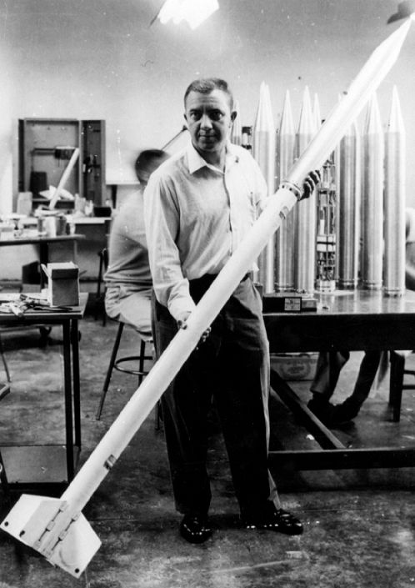
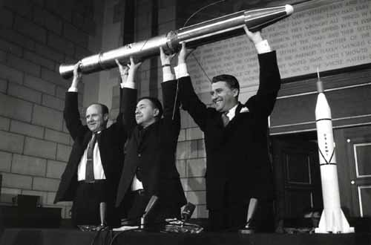
Открытие космической радиации
Джеймс Ван Аллен (1914 - 2006) – американский астрофизик, принимал участие в разработке перового американского искусственного спутника Земли (Эксплорер-1).
С помощью «Эксплорера-1» и «Эксплорера-3» его исследовательской группой были обнаружены в феврале 1958 окружающие планету радиационные пояса. Явление получило название пояса Ван Аллена.

Slide 7
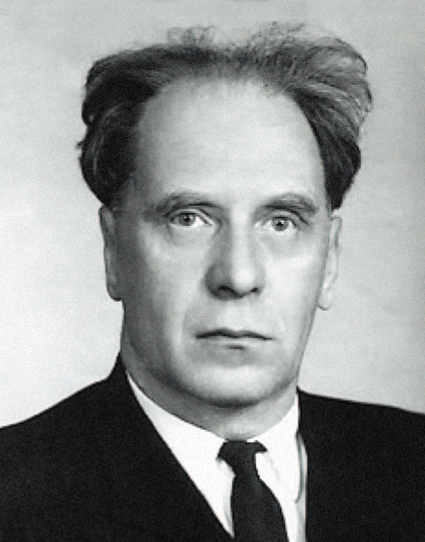
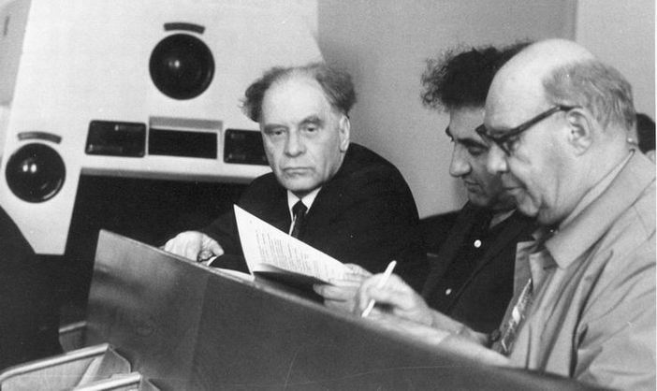
Открытие космической радиации
Сергей Николаевич Вернов (1910 - 1982) – советский физик, академик АН СССР, один из участников открытия внешнего радиационного пояса Земли.
Руководил экспериментами по исследованию космических лучей на первых искусственных спутниках Земли (ИСЗ) и автоматических межпланетных станциях (АМС).

Slide 8
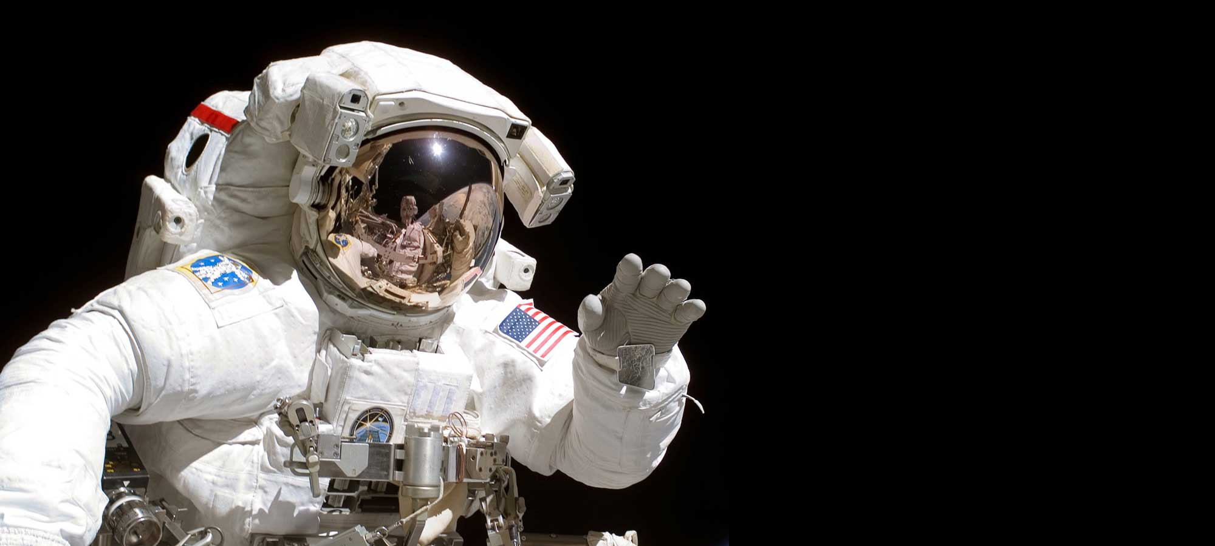
Источники радиации в Космосе
Радиационные пояса Земли
Солнечное космическое излучение
Галактическое космическое излучение
Мощность дозы
На Земле ~ 0,1 мкзВ/ч
На МКС ~ 25 мкзВ/ч
Полет на Марс ~ 75 мкзВ/ч
На поверхности Марса ~ 25 мкЗв/ч

Slide 9
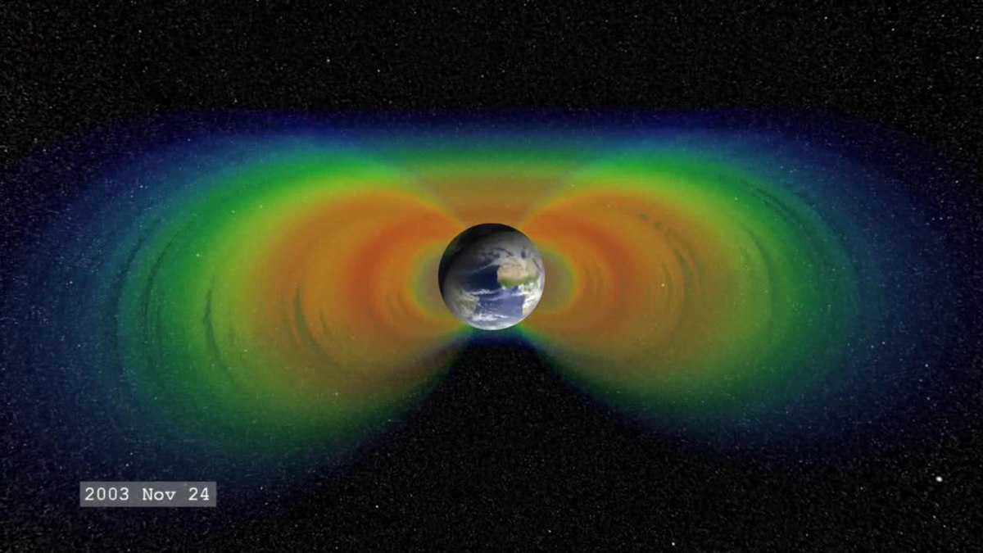
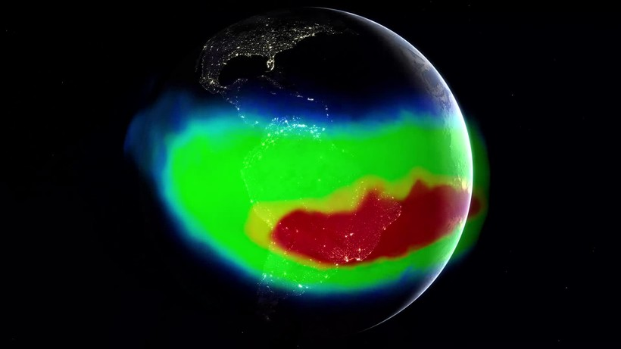
Источники радиации в Космосе.
Радиационные пояса
Внутренний радиационный пояс – 4000 км
Внешний радиационный пояс – 17 000 км
Южно-Атлантическая
магнитная аномалия

Slide 10
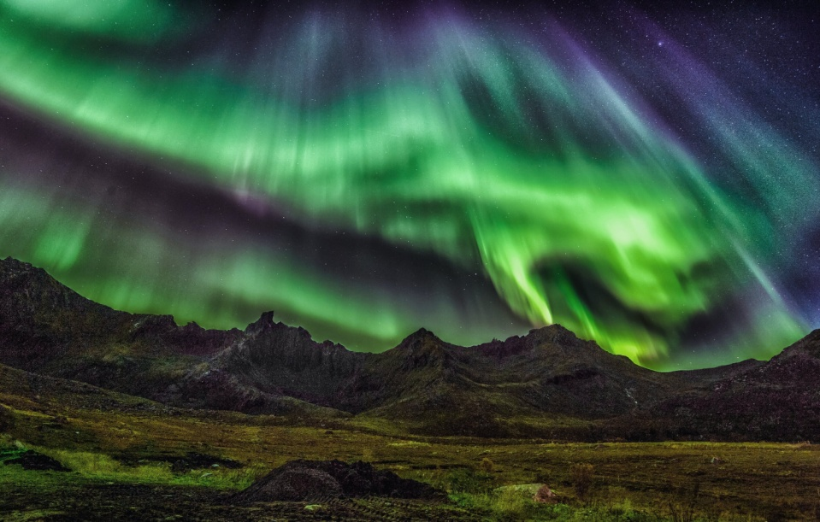
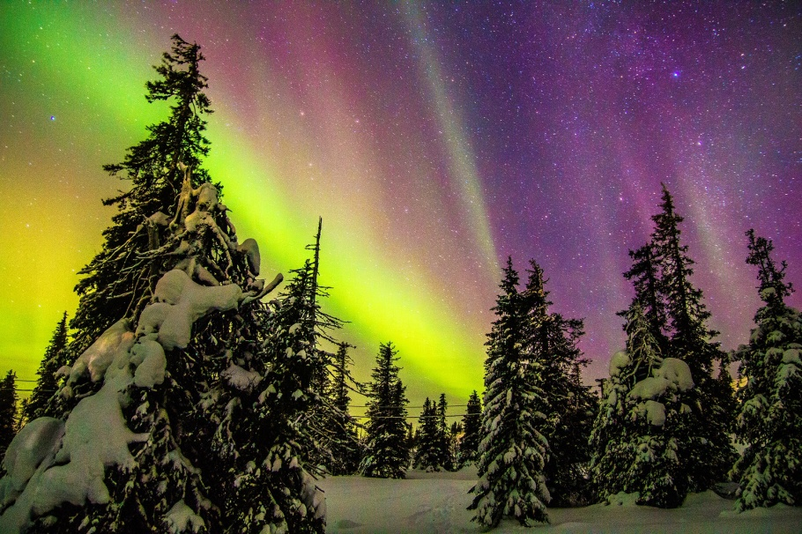
Взаимодействия внутреннего пояса с верхней атмосферой Земли создают разноцветные полярные сияния, которые можно наблюдать в высоких северных или южных широтах, где сходятся рога геомагнитосферы. Рассеянные светящиеся формы на больших участках неба с древних времен наблюдались в северных районах.
Авроральные эмиссии возникают, когда низкоэнергетические электроны высыпаются из внутренней радиационного пояса и в результате столкновений возбуждают и ионизируют атмосферные газы. Солнечные вспышки и геомагнитные бури могут влиять на возникновение и интенсивность полярных сияний.

Slide 11
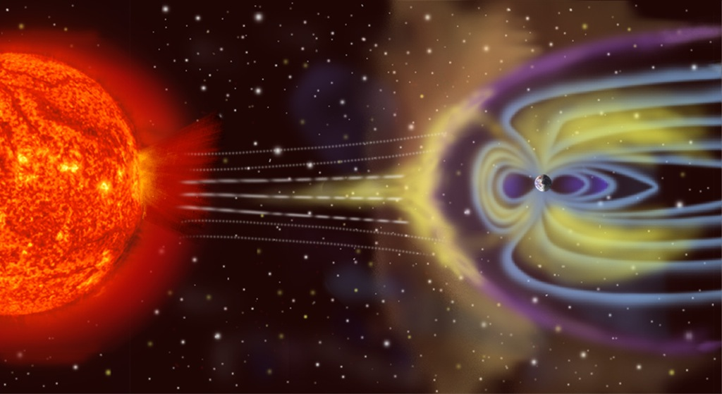
Источники радиации в Космосе.
Солнечные вспышки

Slide 12
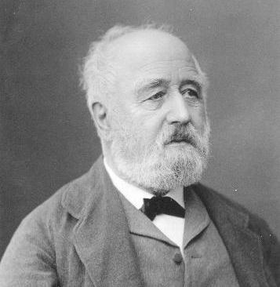
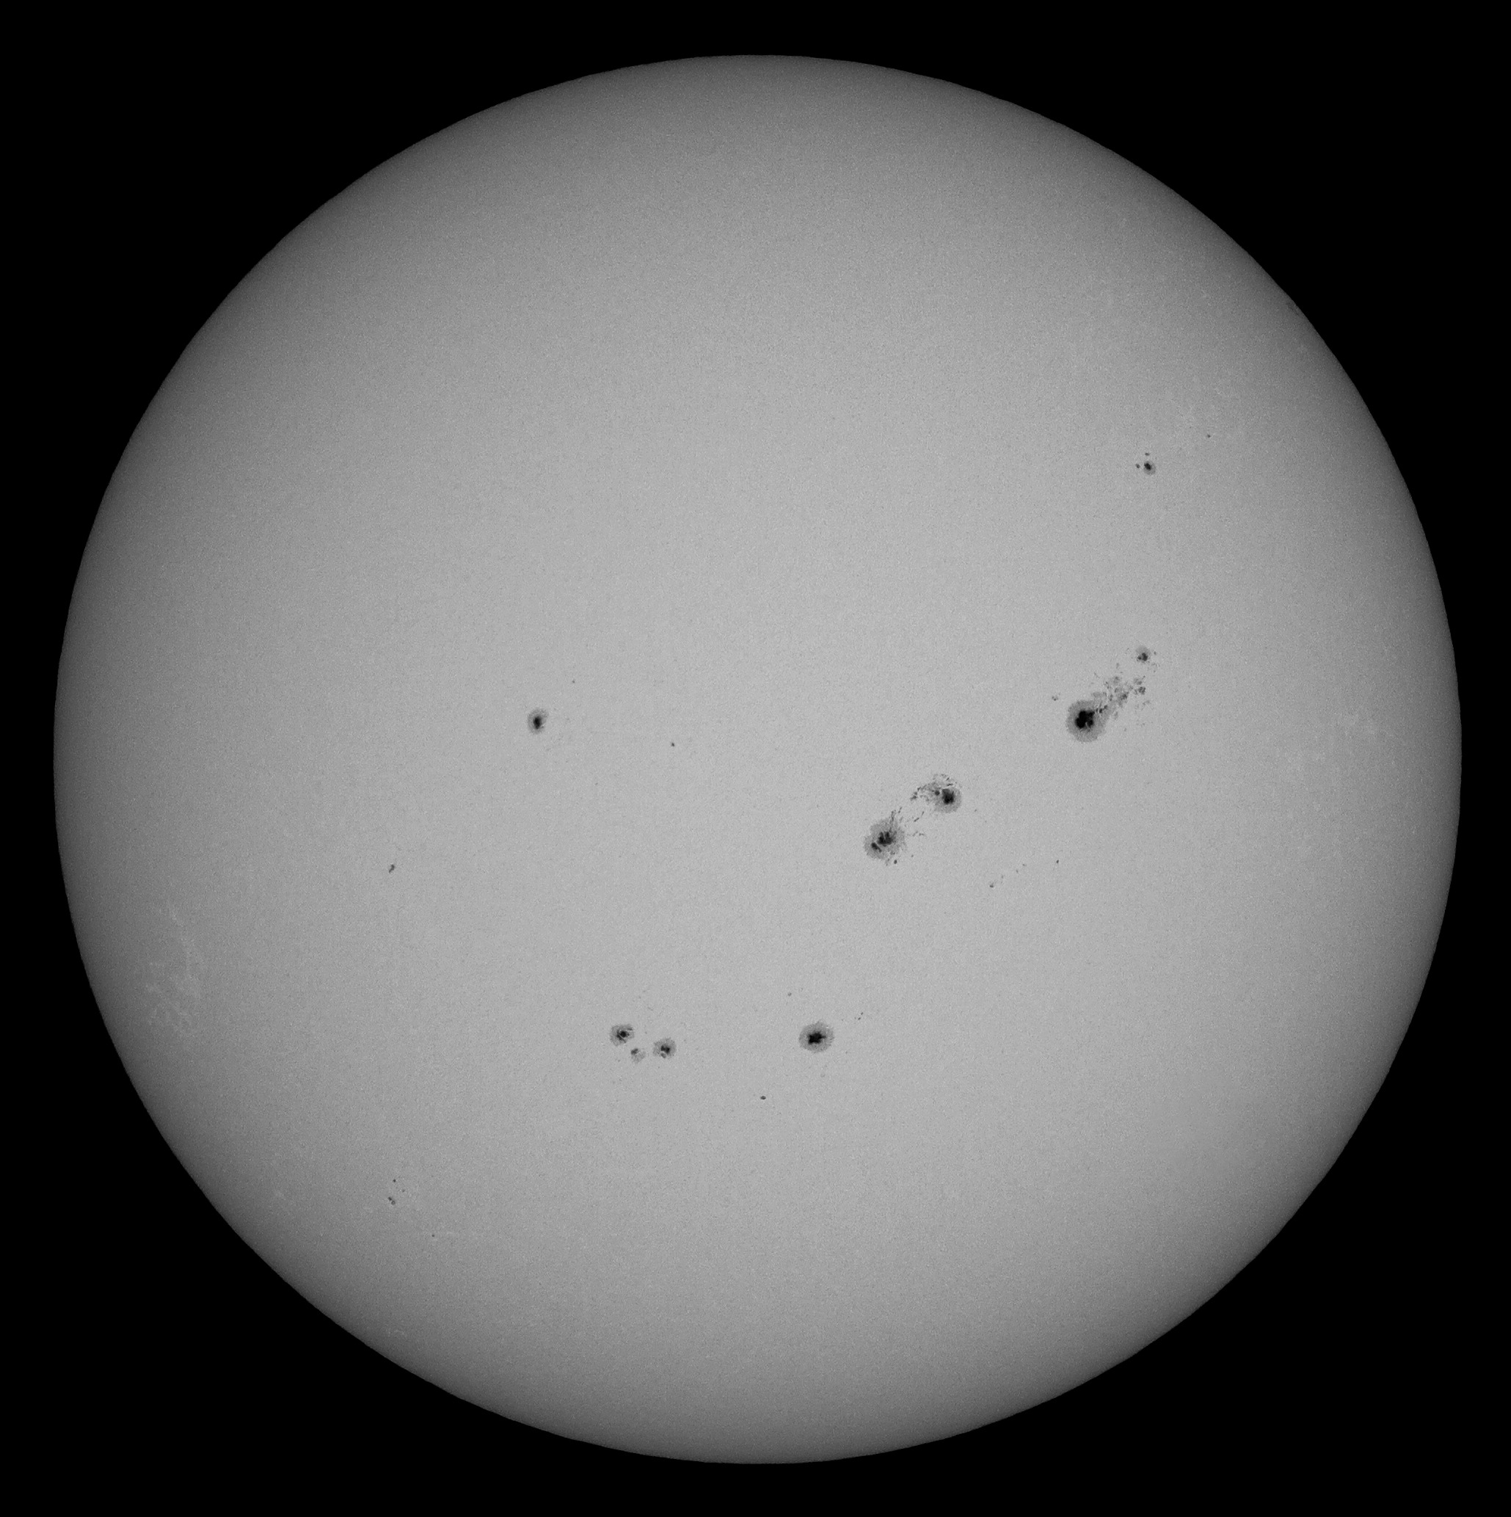
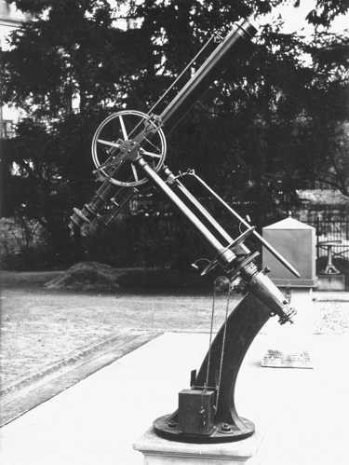
Числа Вольфа
Иога́нн Рудо́льф Вольф (нем. Johann Rudolf Wolf, 7 июля 1816 — 6 декабря 1893) — швейцарский астроном и математик
Notes:
Вольф чрезвычайно заинтересовался открытой Генрихом Швабе периодичностью количества солнечных пятен. Он не только проводил собственные наблюдения, но и собрал все доступные данные о солнечной активности с 1610 года и вычислил их периодичность, равную 11,1 годам. В 1848 году он предложил метод расчёта числового показателя солнечной активности. Число Вольфа используется до сих пор. В 1852 году Вольф был одним из четырёх учёных, открывших связь между солнечным циклом и геомагнитной активностью.

Slide 13
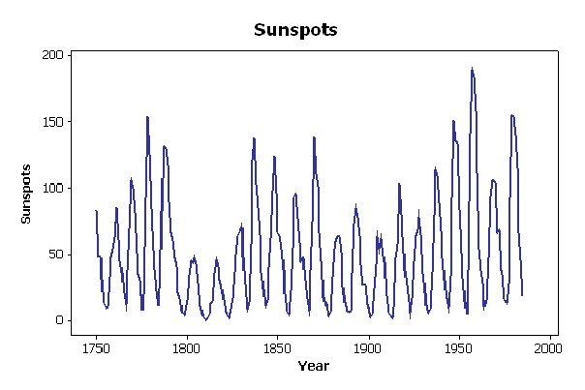
Time Series for the Sunspot Observations from 1750 to 1985. The series clearly show the 11-yr cycle which is associated to the solar activity.

Slide 14
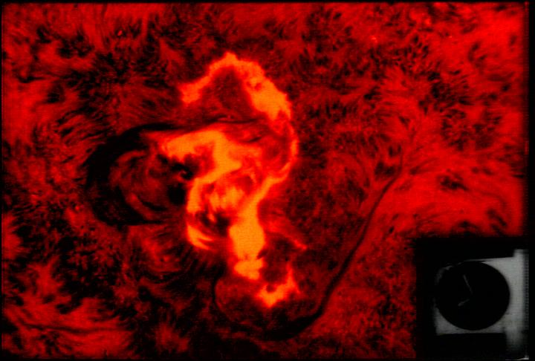
Солнечная буря 4 августа 1972 года
https://en.wikipedia.org/wiki/August_1972_solar_storm
One of the largest SPEs ever measured, that of August 4, 1972, had a time-integrated intensity of 5 × 10^9 particles/cm2 with energies ≥≥30 MeV and 1.1 × 10^10 particles/cm2 with energies ≥10 MeV.

Slide 15
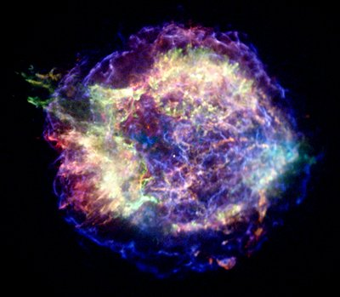
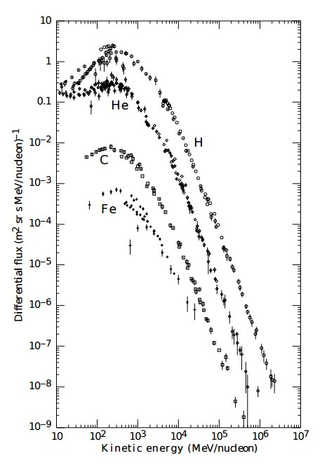
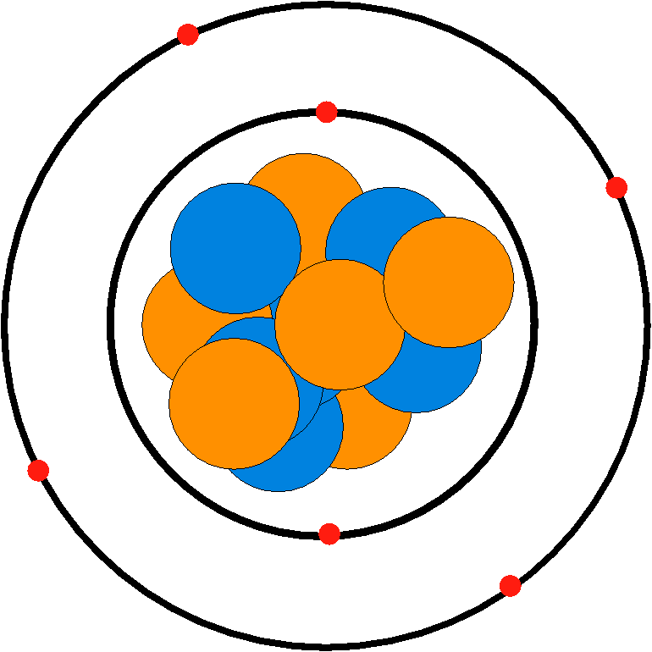
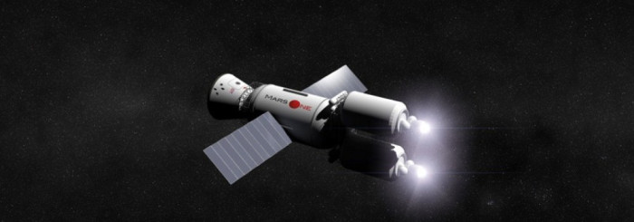
Источники радиации в Космосе.
Галактическое излучение

Slide 16
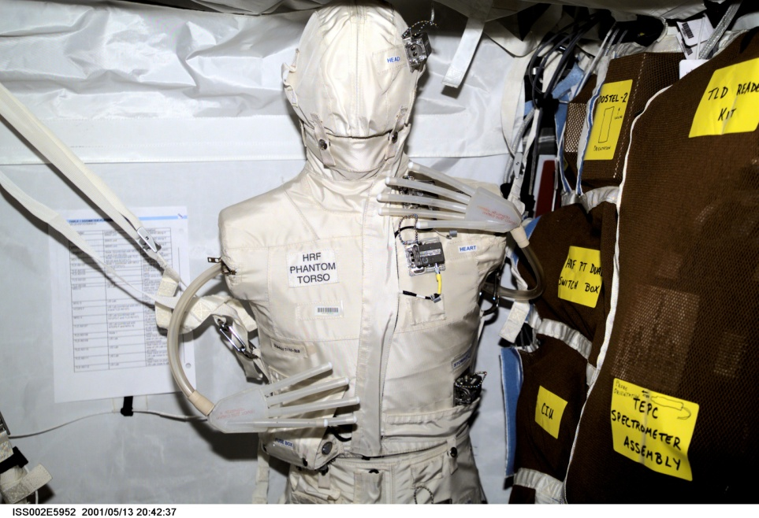
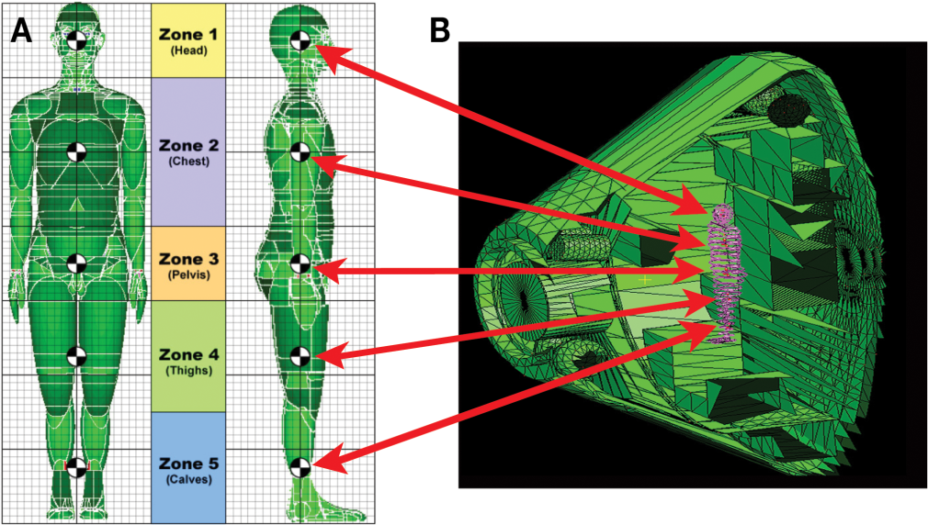
Вторичное излучение?

Slide 17
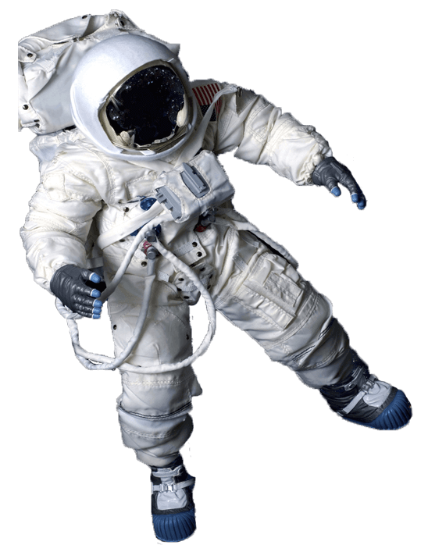
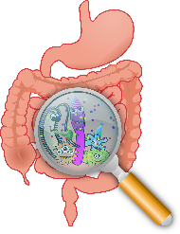
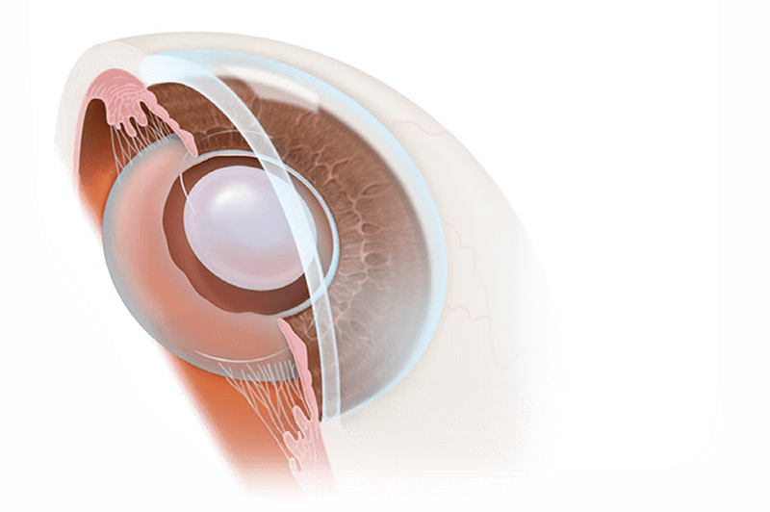
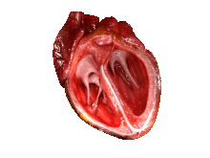
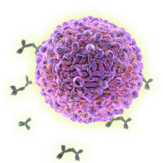
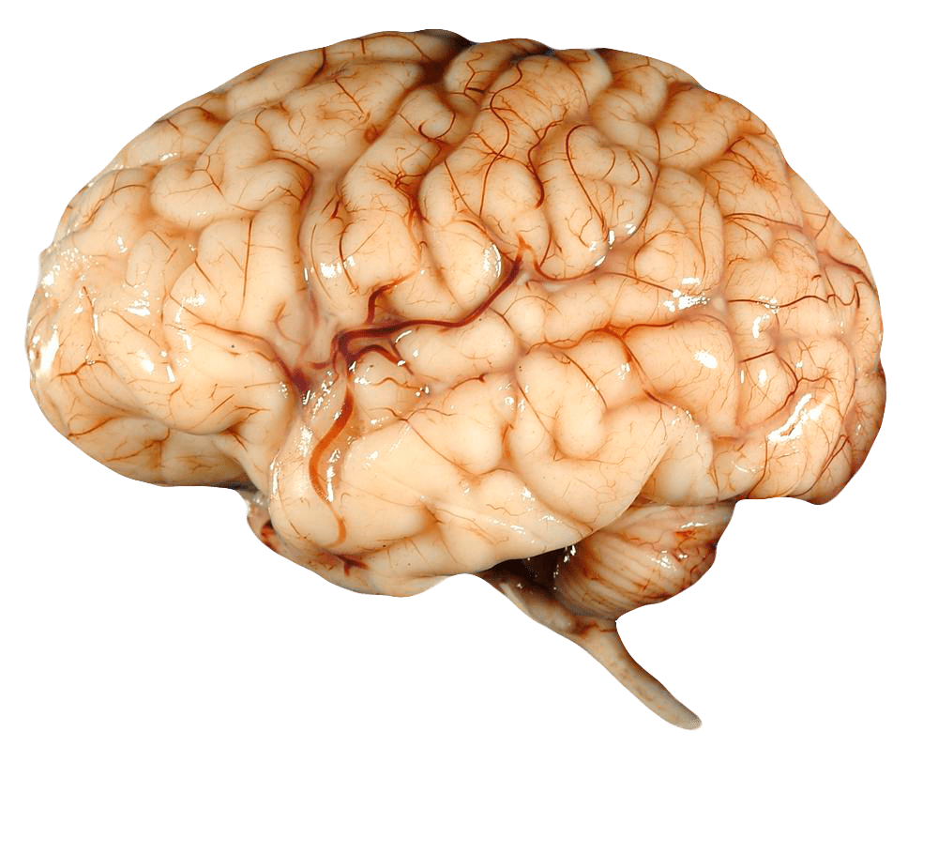
Какую опасность несет ионизирующее излучение?
Повреждение кишечника,изменения в составе микробиоты и метаболитов
Отдаленные последствия воздействия радиации (рак)
Катарактогенез. Фосфены
Патологии ССС
Снижение иммунного статуса
Нарушения функций мозга

Slide 18
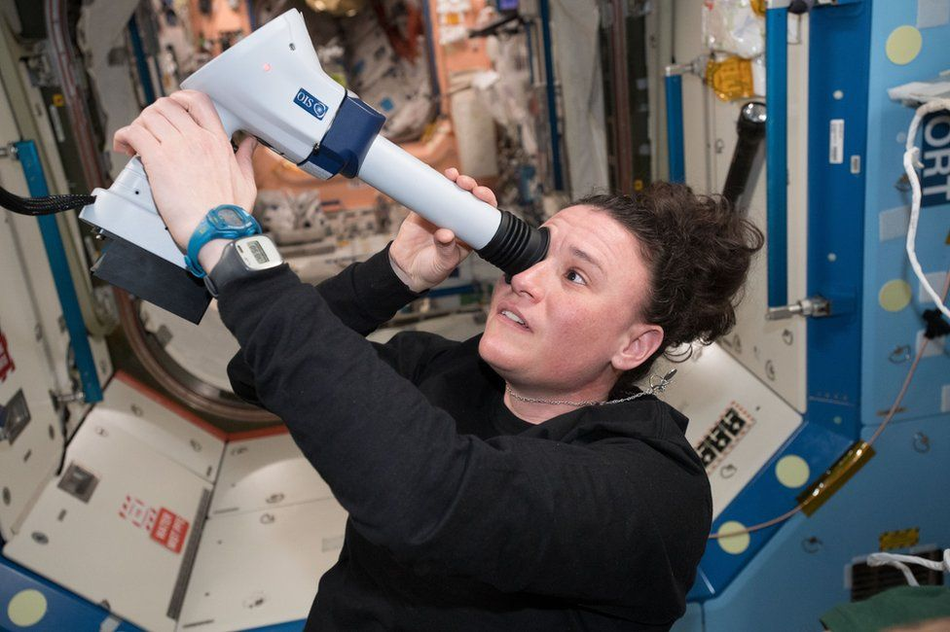
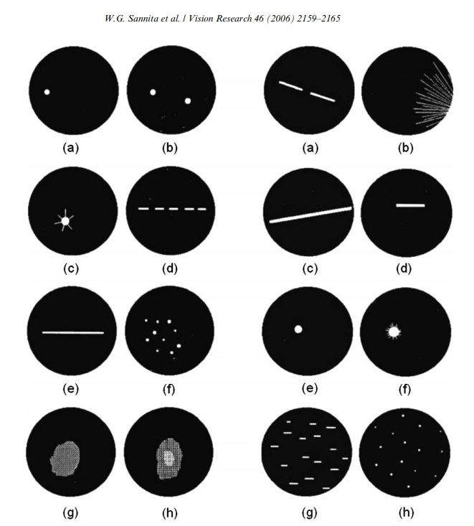
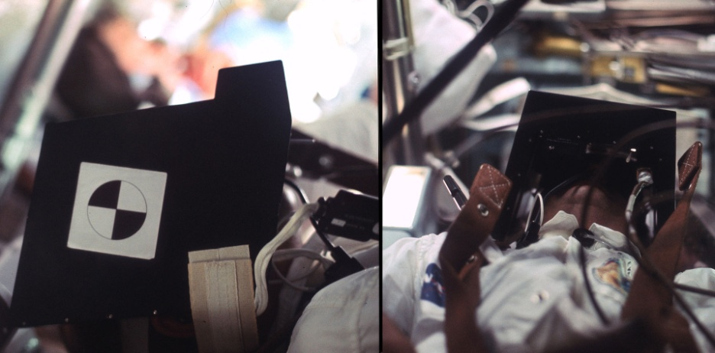
Откуда у космонавтов вспышки в глазах?

Slide 19
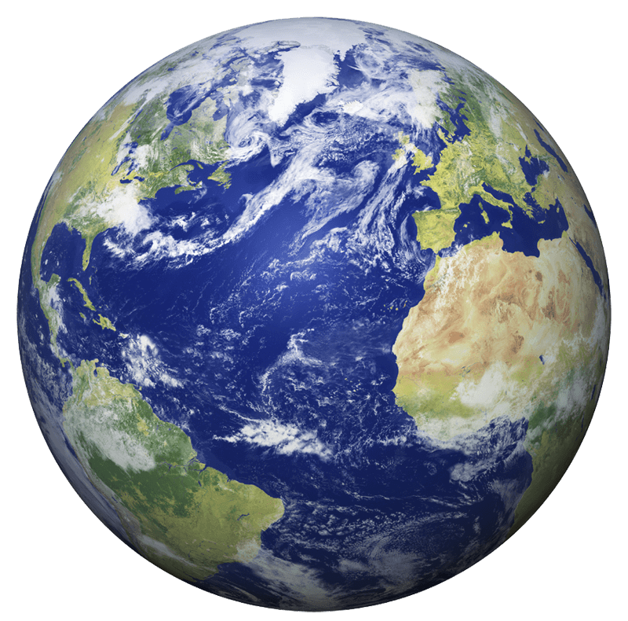
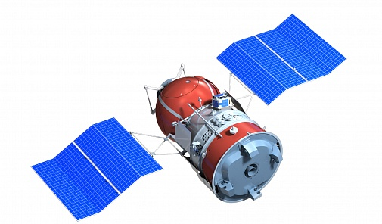
Как можно исследовать влияние космического полета?

Slide 20
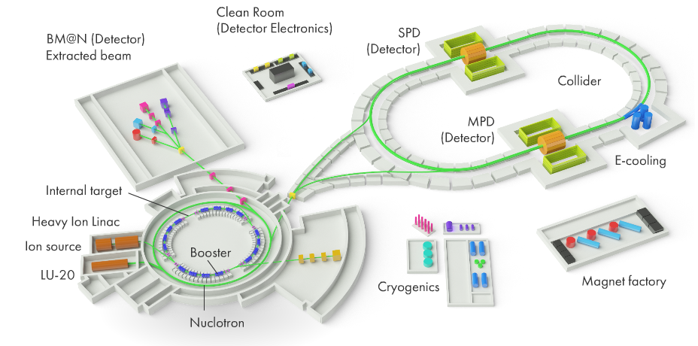
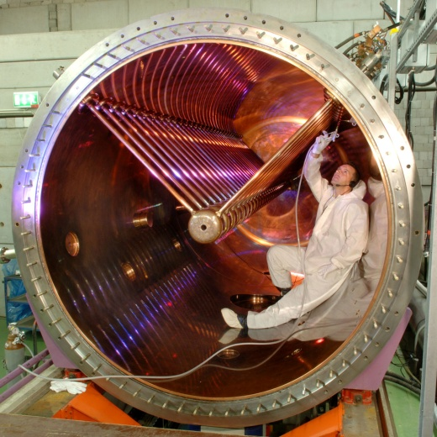
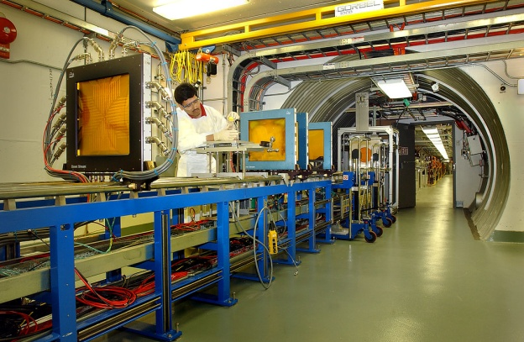
Эксперименты на Земле
NICA - Nuclotron-based Ion Collider fAcility
NASA Space Radiation Laboratory

Slide 21
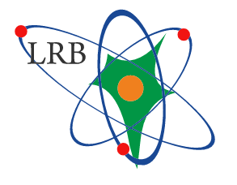
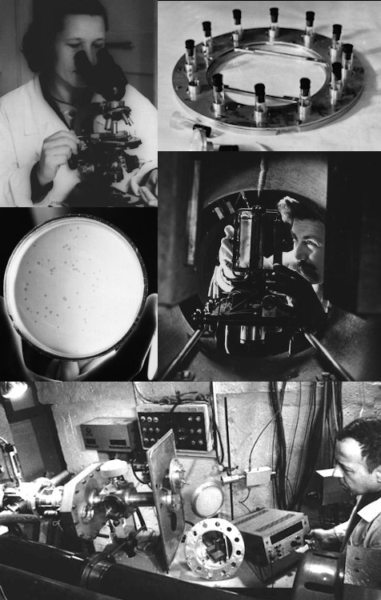
ЛАБОРАТОРИЯ РАДИАЦИОННОЙ БИОЛОГИИ
1959 г. Первые радиобиологические эксперименты в ОИЯИ были начаты в 1959 году на 6-метровом протонном синхроциклотроне ЛЯП. Эти исследования проводили сотрудники лаборатории радиотоксикологии и клиницисты Института гигиены труда и профессиональных заболеваний АМН СССР.
1964 г. В Дубне при ЛЯП начала работу стационарная лаборатория – филиал одного из подразделений, созданного в декабре 1963 г. Институт медико-биологических проблем МЗ СССР (ИМБП). Это подразделение явилось базой для проведения работ по облучению различных биологических объектов разными видами ионизирующих излучений. На синхроциклотроне проводились эксперименты по облучению разных животных (крысы, мыши, собаки и даже обезьяны), растительных объектов, а также культивируемых клеток млекопитающих.
1978 г. Создание сектора биологических исследований.
1986-1988 гг. Сектор биологических исследований в 1986 г. возглавил профессор Е.А.Красавин.
1995 г. Создание Отделения радиационных и радиобиологических исследований ОИЯИ.
2005 г. Создание Лаборатории радиационной биологии.

Slide 22
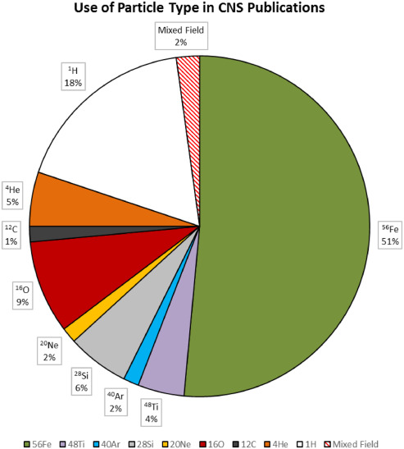
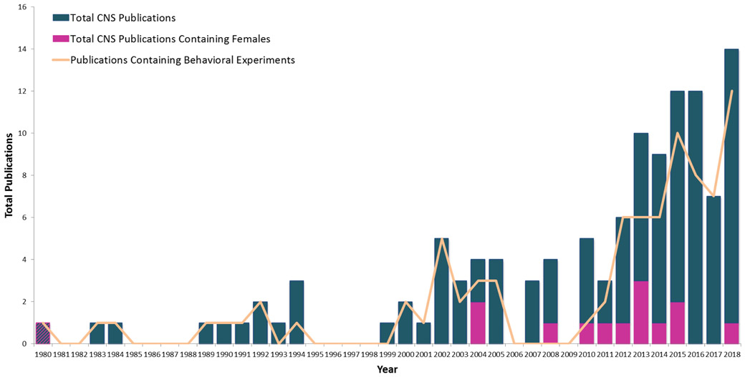
Как заряженные частицы влияют на мозг?
Kiffer, F., Boerma, M., & Allen, A. (2019). Behavioral effects of space radiation: A comprehensive review of animal studies. Life sciences in space research, 21, 1–21. https://doi.org/10.1016/j.lssr.2019.02.004

Slide 23
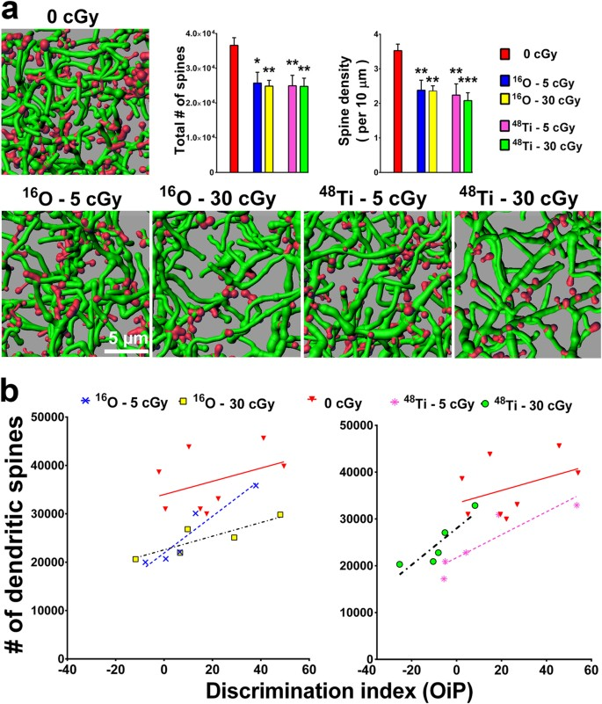
Как заряженные частицы влияют на мозг?
Space radiation may damage astronauts' brains
Mouse study suggests cosmic rays impair memory, cognition
https://www.science.org/content/article/space-radiation-may-damage-astronauts-brains
Parihar, V., Allen, B., Caressi, C. et al. Cosmic radiation exposure and persistent cognitive dysfunction. Sci Rep 6, 34774 (2016). https://doi.org/10.1038/srep34774

Slide 24
Как заряженные частицы влияют на мозг?
Severyukhin, Y.S., Lalkovičová, M., Utina, D.M. et al. Comparative Analysis of Behavioral Reactions and Morphological Changes in the Rat Brain After Exposure to Ionizing Radiation with Different Physical Characteristics. Cell Mol Neurobiol (2022). https://doi.org/10.1007/s10571-021-01187-z

Slide 26
Как заряженные частицы влияют на мозг?
https://neurobiology.ru/doc/index.php?ID=112
Облучение обезьян на ускорителе в Дубне

Slide 27
Современная концепция
ГРИГОРЬЕВ Анатолий Иванович.
КРАСАВИН Евгений Александрович ОСТРОВСКИЙ Михаил Аркадьевич
Р = 1 – (Р р.п. + Р н.р.п. + Р о.т.)
Р р.п. = P ЦНС + P б.э.о. + P о.э.о

Slide 28
Какие пути решения проблемы?
Сокращение времени экспедиции
Генная инженерия
Разработка новых материалов и способов экранирования
Искусственная гибернация
Отбор более радиорезистентных членов популяции
Развитие регенеративной медицины
Радиопротекторы

Slide 29
Как космические частицы помогают людям на Земле?

Slide 30
Как космические частицы помогают лечить рак?

Slide 31
Спасибо за внимание!
http://www.jinr.ru/
http://lrb.jinr.ru/index.php/ru/

